Slide 1
科学通史第5讲
中世纪的经院科学
吴国盛
清华大学科学史系

Slide 2

本讲参考书
林德伯格：《西方科学的起源》，张卜天译，商务印书馆2019年版
格兰特：《近代科学在中世纪的基础》，张卜天译，商务印书馆2020年版

Slide 3
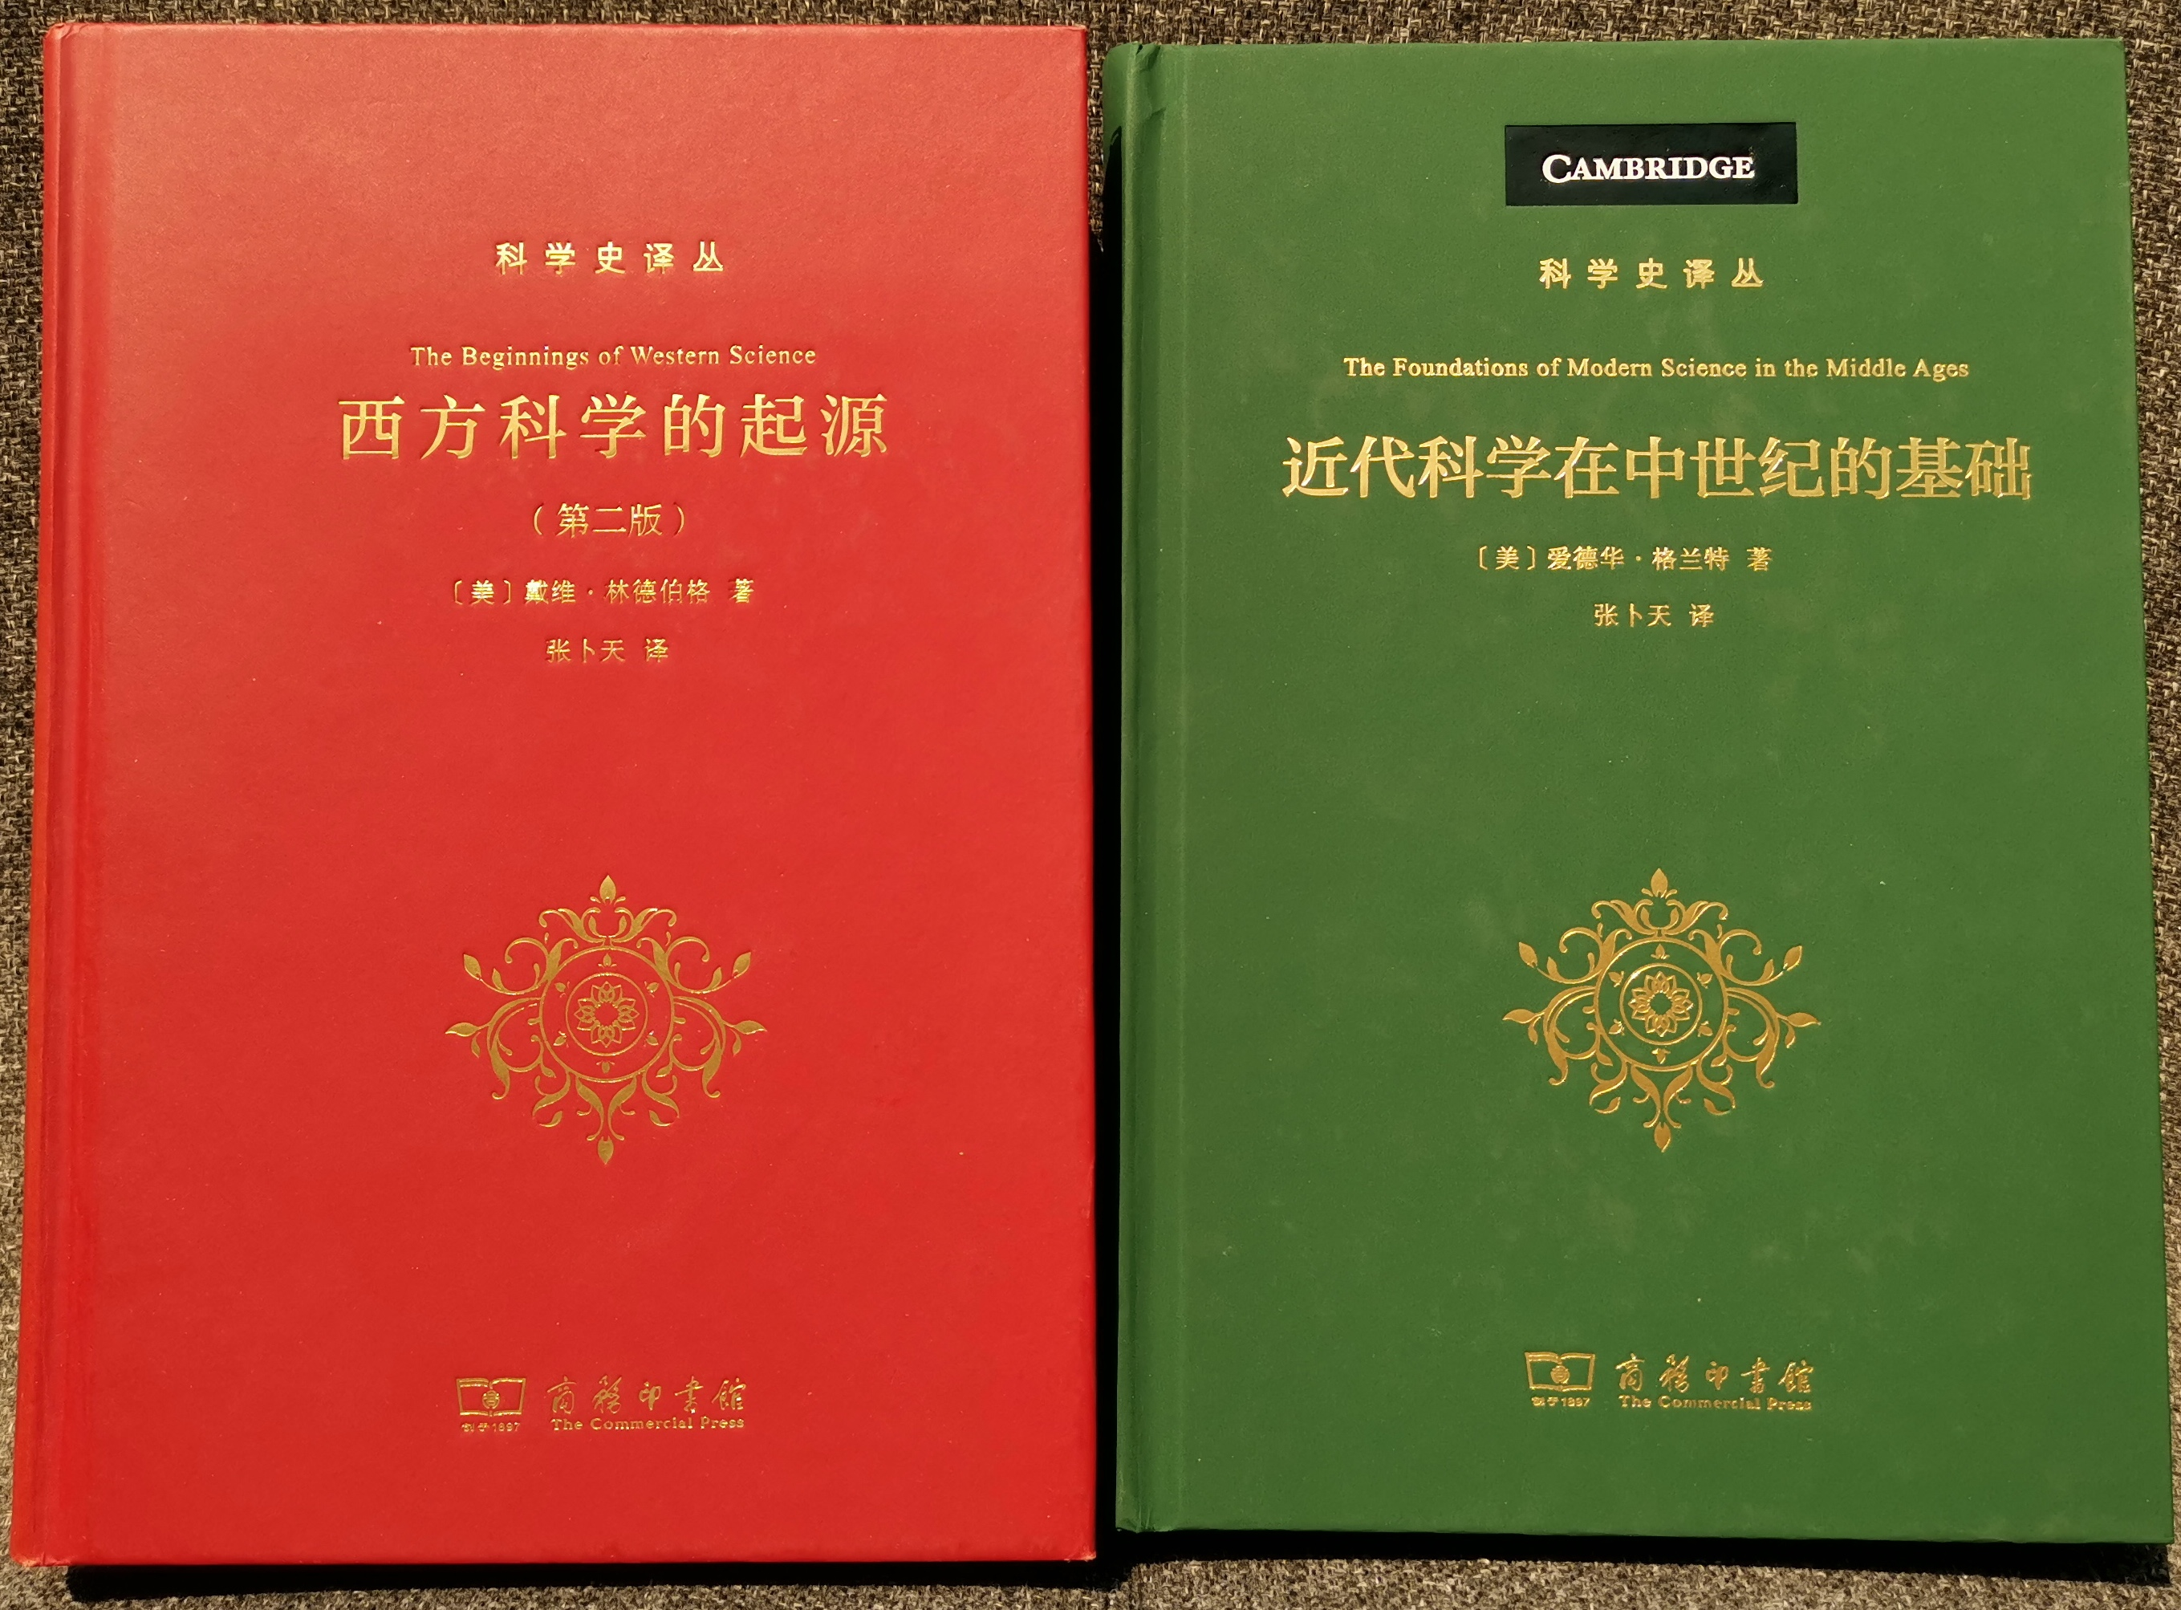

Slide 4
本讲要目
经院哲学：两希文明的结合
唯名论运动：对经院哲学的纠偏
从求真的科学到求力的科学
经院自然哲学
宇宙学-天文学-地理学
运动学-动力学
光学

Slide 5
经院哲学：两希文明的结合

Slide 6
从教父哲学到经院哲学
教父哲学
奥古斯丁（Augustine of Hippo, 354-430）：启示为神学之本（信仰使人看到真理），哲学是神学的婢女（理性使人更多了解真理）
经院哲学（scholastic philosophy）：通过理性和逻辑的方式，重组基督教的教义知识，构建理性的基督教世界体系
安瑟尔谟（Anselmus，约1033～1109）：上帝的本体论证明；神学乃最高的哲学（科学）
亚里士多德主义的基督教神学：把理性用于神学

Slide 7
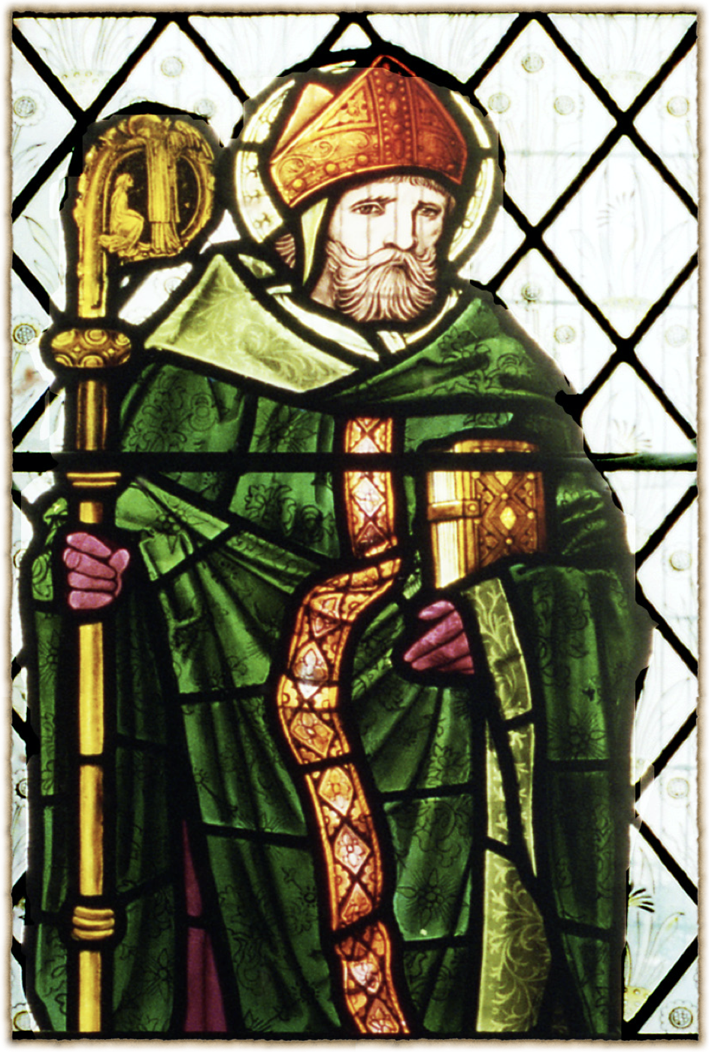
格罗斯泰斯特
Robert Grosseteste
c1168-1253
牛津大学校长
讲授亚里士多德逻辑学、形而上学、物理学
宇宙由物质和光组成

Slide 8
罗吉尔·培根
Roger Bacon
c1220-1292
英格兰人，巴黎大学艺学院讲授亚里士多德自然哲学
科学知识有利于诠释圣经
天文学有利于制定宗教历法
光学仪器可以使不信教者皈依
发现儒略历的微小缺陷（每130年就会多出一天）
欧洲第一次关于火药的记载见于培根的信

Slide 9
经院哲学之大成
大阿尔伯特（Albert Maganus, 约1193-1280）
西方基督教世界第一个对亚里士多德哲学作出全面的综合解释的人，著有《论植物》、《论动物》
明确神学与哲学分治，自然哲学的自治
托马斯·阿奎那(Thomas Aquinas, 1225-1274)
科学有两种：自然哲学、神学
《神学大全》（Summa Theologiae）
1323年被教皇封圣

Slide 10
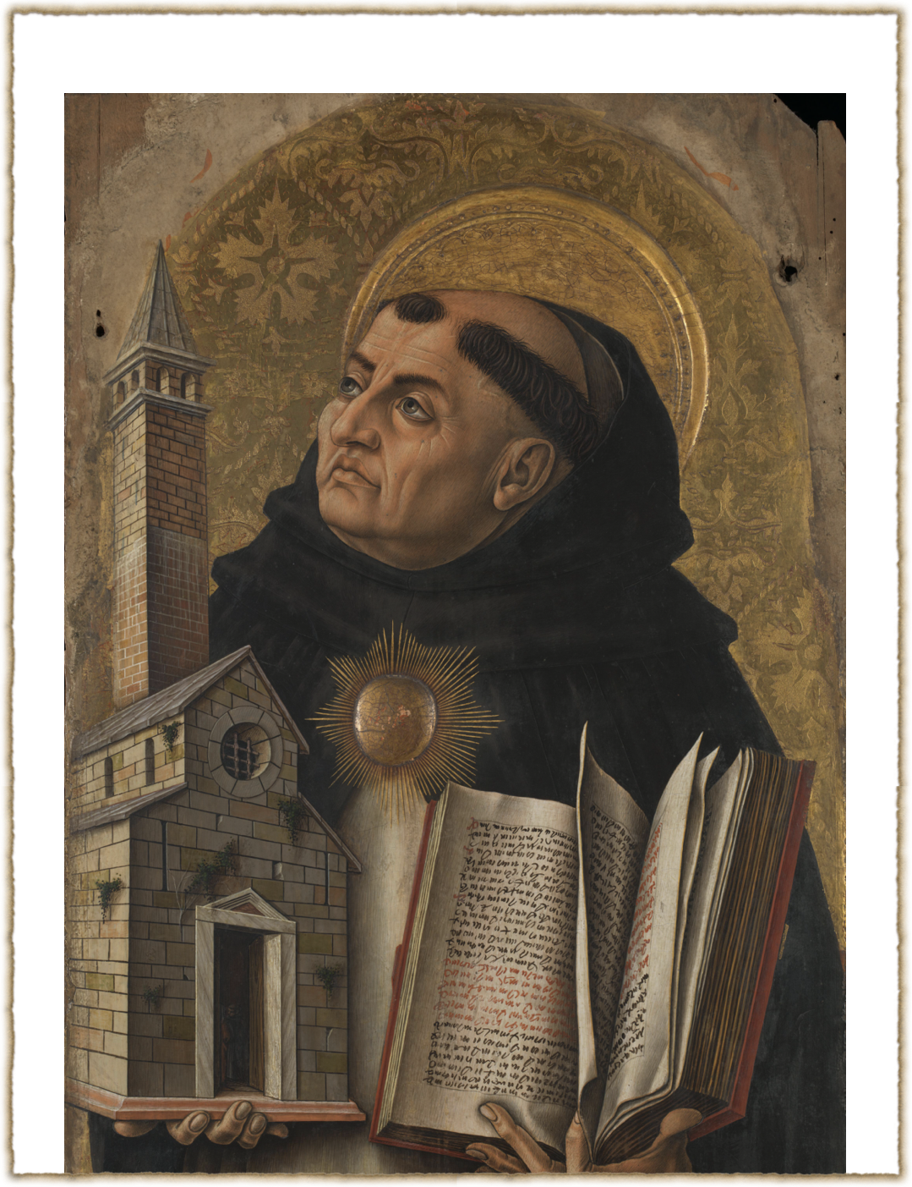
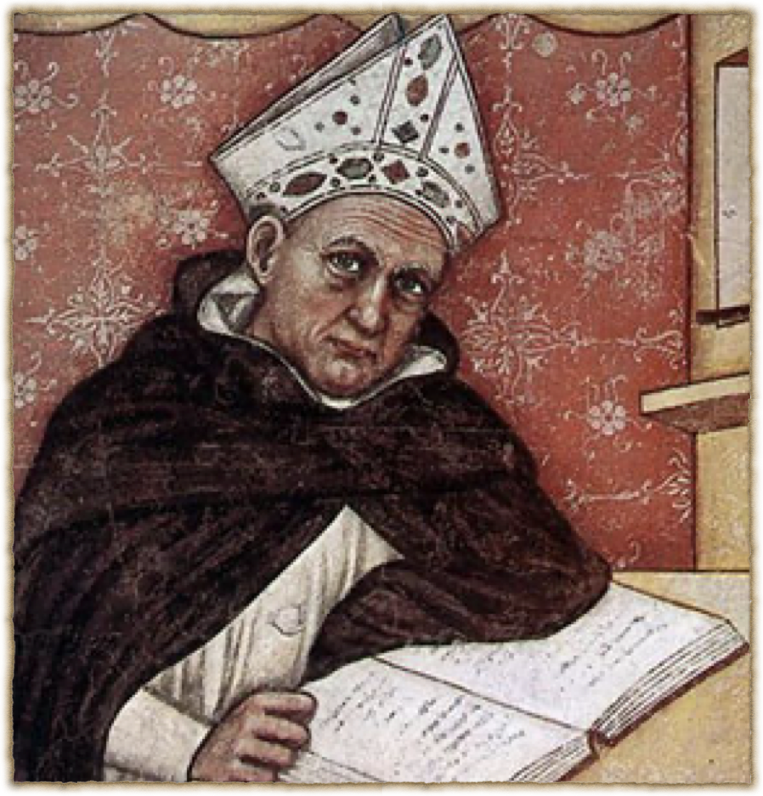

Slide 11
两希和解方案
哲学仍然是神学的婢女，但具有相当独立性
神学与哲学之间不可能存在真正的冲突
启示和理性都是上帝赋予的
宇宙永恒存在与创世并不矛盾
灵魂是身体的形式，但可以独立于身体而不朽

Slide 12
经院哲学的意义
在现代科学理论还没有发展以前人们就相信科学可能成立的信念，是不知不觉地从中世纪神学中导引出来的。（怀特海）
伊斯兰经院哲学的缺失
阿维罗伊（Averroes, Ibn Rushd，1126—1198）意图创建伊斯兰经院哲学
上帝已命令为那些妄想单凭理性就能导致真理的人备好地狱的烈火（哈里发）

Slide 13
唯名论运动：
对经院哲学的纠偏

Slide 14
唯名论运动
唯名论革命（Nominalist Revolution）
与唯实论（实在论，realism）相对
只有个体（individual），没有共相（universal）
洛色林（Roscellinus Compendiensis, 1050-1125）
邓·司各特（John Duns Scotus, c1266-1308）
奥康的威廉（William of Occam, c1285-1347）
教会谴责奥康（1326、1339、1347）
奥康主义在英格兰、巴黎、德国的流传
重申信仰高于理性、上帝全能

Slide 15
唯名论
世界永恒还是无中生有？无中生有
事物有内在逻辑还是始终受制于造物主？受制
（理性和信仰）双重真理还是单一真理？单一
自然哲学根据理性，基督教神学根据启示
自然哲学来自亚里士多德，神学来自圣经
上帝是否拥有绝对权能？是

Slide 16
大谴责(The Condemnations)
亚里士多德三次被禁：1210、1219、1230
1277年大谴责：巴黎主教谴责亚里士多德219个命题，如
一切事物出自必然
上帝不能产生多个世界
上帝不能使天做直线运动
任何偶性都必须依附实体，上帝亦不能使偶性离开实体
创世之前是虚空

Slide 17
唯名论
上帝是绝对自由和绝对全能的
物理世界是偶然而不是必然的
火·热
重物·下落
水往低处流
实验科学和经验主义方法论的神学起源

Slide 18
和解方案
强调上帝理性的方面
人类理性乃上帝所造
上帝创世只限于开端一刻，此后由自然因引导
上帝不会频繁地修补干扰这个世界
假说性论证
可以思考有明显异端色彩的原理，但不做结论
可以自由地怀疑和批判亚里士多德的思想

Slide 19
唯名论运动的后果
反复无常的上帝
自然秩序丧失、逻辑只是名词
宇宙整体上的无目的
教会的分裂
1305-1378年，教廷由罗马迁往法国阿维尼翁
黑死病（1347-1353）夺走2500万人生命
英法百年战争（1337-1453）
走向人文主义（Humanism）

Slide 20
从求真的科学到求力的科学

Slide 21
两希文明的观念差异
自由观念
人的观念
自然观念

Slide 22
自由观念
由理性自由到意志自由
理性自由
知识论的自由
无知即缺德
自由是对必然的认识
意志自由
选择的自主性
无自由意志，善恶无意义，道德无根据
will to power

Slide 23
人的观念
希腊：神高于人
爱智慧（philosophy)不是有智慧
亚里士多德：第一哲学即神学
基督教创世
扫荡诸神
人：万物之灵长

Slide 24
人类主义(Humanism)
唯名论运动之后
人取代上帝，着手挽救这个混乱的世界
人分享继承了上帝的意志
15世纪文艺复兴：人本主义

Slide 25
自然观念
遵循自然到征服自然
希腊：自然自己如此，只能追随，无法改造
基督教：自然作为上帝造物

Slide 26
遵循自然
自然即内在性
自然不可超越
理论：纯粹静观
物理学（自然学）：范畴的逻辑
实验不仅不允许也不可能

Slide 27
创世：自然作为受造物
自然之存在论地位下降
上帝看着是好的，自然亦可以是理性的

Slide 28
自然：内在性的丧失
上帝：全能、意志、任性
自然：丧失自主性、内在性、理性，成为碎片
对运动的解释发生变化
动力因取代形式因
外在法则取代内在目的

Slide 29
征服自然
现代科学是有用之学、求力的科学（Science for Power）
希腊科学是无用之学、求真的科学（Science for Truth）
从无用之学到有用之学，基督教扮演关键角色

Slide 30
经院自然哲学

Slide 31
宇宙论
从13世纪开始亚里士多德宇宙论渐成正统
天地二分，以月球天为界
天界第五元素，地界土水气火四元素
天球匀速圆周运动，地界直线运动

Slide 32
天文学
12世纪末《天文学大成》拉丁文本开始流行，托勒密天文学渐成正统
1250年左右，萨克罗伯斯科(Johannes of Sacrobosco, 1195-1256)《天球论》成为大学标准天文入门教科书
《行星理论》(Theorica planetarum)是高等教科书，采纳了托勒密的本轮-均轮、偏心圆和偏心匀速点
托莱多星表(Toledan Tables)、阿方索星表(Alfosine Tables,1275)
13世纪占星术成为标准世界观的一部分
天界是地界一切运动的根源和动因

Slide 33
地学
地球居于宇宙的中心，陆地被海洋环绕
五大气候带：2个寒带、2个温带、热带（过于炎热无人居住）
欧洲人生活在北温带，南温带（对跖地antipodes）是否有人不得而知
15世纪托勒密《地理学》译成拉丁文

Slide 34
关于地球运动
唯名论者布里丹（Jean Buridan，c1295-c1358）以竖直射箭证明地球不能旋转
唯名论者奥雷姆（Nichole Oresme, c1320-1382）以竖直射箭证明地球可以旋转，因为箭也参与了地球的初始转动
如果圣经说到地球不动，那是迁就大众语言的习惯用法
只是一个或然论证
理性论证是不可靠的
库萨的尼古拉（Nicolaus Cusanus,1401～1464 ）

Slide 35
运动学
亚里士多德：运动是潜能向现实的转变过程
布里丹：宇宙没有位置，但可以有位移运动，因为运动是一种性质而不是一个东西
牛津默顿学院的学者们（1340年左右）区分
从原因考虑的运动（动力学）和从结果考虑的运动（运动学）
定义速度和瞬时速度
区分匀速运动和加速运动
奥雷姆于1350年左右提出中速度定理（默顿定则）

Slide 36
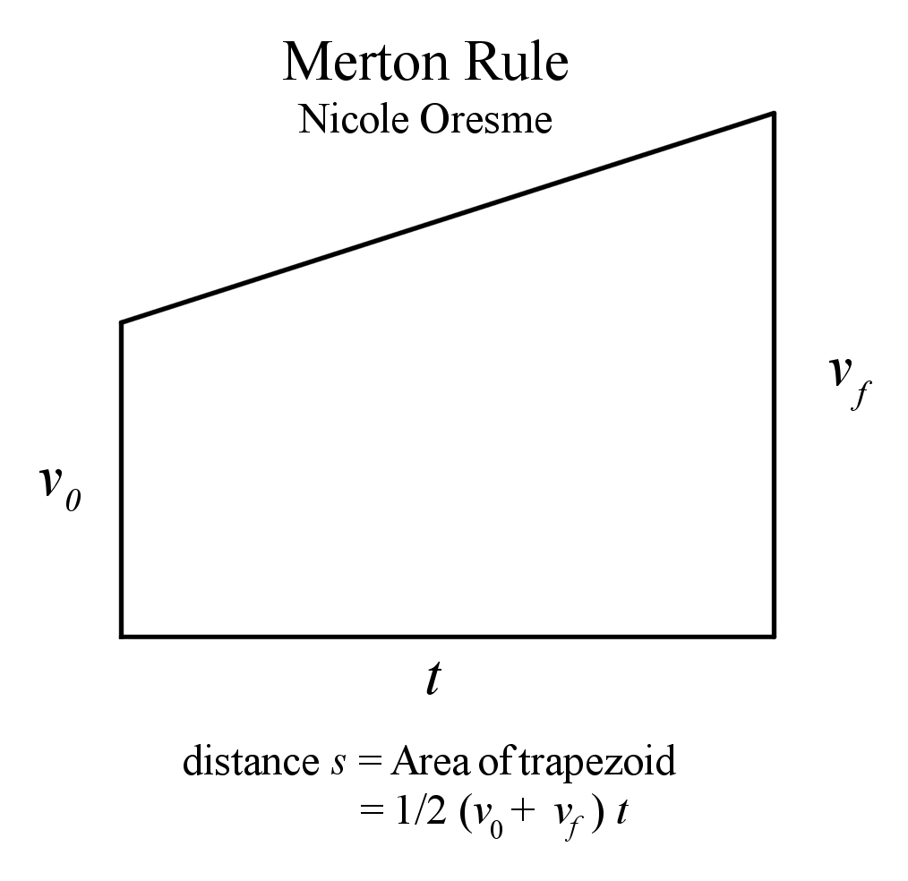

Slide 37
动力学
亚里士多德：凡运动皆有推动者
自然运动（出自本性）
受迫运动（violent motion）
抛物运动
亚里士多德：介质作为动力
菲洛波诺(John Philoponus, 490-570)：介质是阻力不是推力；所有运动均源于内在的推动者
让-布里丹：冲力说（Theory of Impetus）
冲力的强度=速度*物质量
天球运动来自创世时注入的冲力
落体重量持续在物体中注入冲力，随着冲力的增加速度增大

Slide 38
动力学的量化
亚里士多德：
重量越大运动越快，阻力越大运动越慢
真空中阻力为零，因此速度将会无限大，因此真空不存在
菲罗波诺：
实验表明，两倍重量的物体下落并不快两倍
真空中决定物体运动仅仅是物体的重量

Slide 39
动力学的量化
布雷德沃丁(Thomas Bradwardine, 活跃于1300-1349年间)考察了三种理论
V正比于F-R，与亚里士多德“推力与阻力同时增加二倍速度不变”相矛盾
V正比于(F-R)/R，一切物体将会速度相同
V正比于F/R，与“阻力大于等于推力时速度为零”相矛盾
正确的理论是：要想得到两倍的速度，必须使F/R平方 ；三倍则需要立方

Slide 40
光学
光学（透视学，perspectiva）涉及几何、物理、心理、生理、医学、神学
亚里士多德光学（物理光学）-入射论：可见物体使透明介质产生了性质变化，并且瞬间传到眼睛产生视觉
原子论光学（物理光学）-入射论：物体外表剥离的原子薄层整体进入眼睛
欧几里得-托勒密光学（几何光学）-出射论：眼睛发出视线形成光锥，被物体截住产生视觉
盖伦光学（眼睛解剖学、视觉生理学）

Slide 41
光学
阿尔哈增（965-1040）批判出射论（明亮物体伤害眼睛），但拯救了光锥模型和几何解释力
罗吉尔·培根（1220-1292）
把阿尔哈增的光学入射论引入欧洲学界
宇宙是一个力网，物发射力“像”作用于邻物
开普勒（1571-1630）继承了培根的方案

Slide 42
思考题
什么是经院哲学？为什么说是经院哲学把希腊精神传给了欧洲人？
什么是唯名论？为什么说唯名论导致了现代性从而现代科学的出现？
什么是冲力说？它与惯性理论有何异同？

